Slide 1


2021 소프트웨어 공학
최종발표
<Daegu Colorful Card>
팀장 21912091 박지연
팀원 21912063 오은아
팀원 21912107 나유경
팀원 21912123 전인서
팀원 21912131 이경주

Slide 2





Table of
Contents
01
02
03
04
05
개요
팀구성원
역할분담
작품 구성,
주요내용
결론
작품 데모
시연영상
01
02

Slide 3
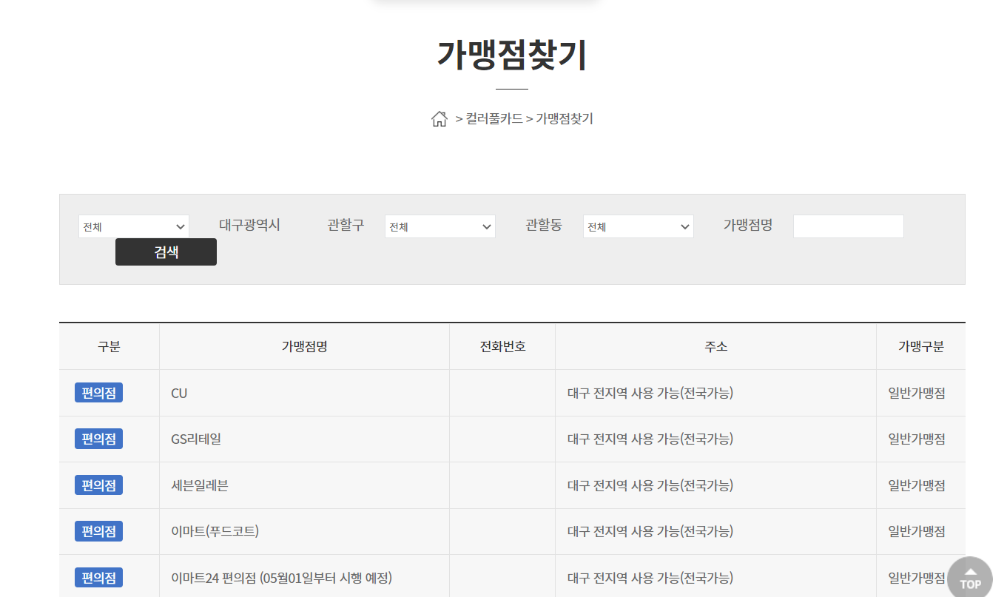
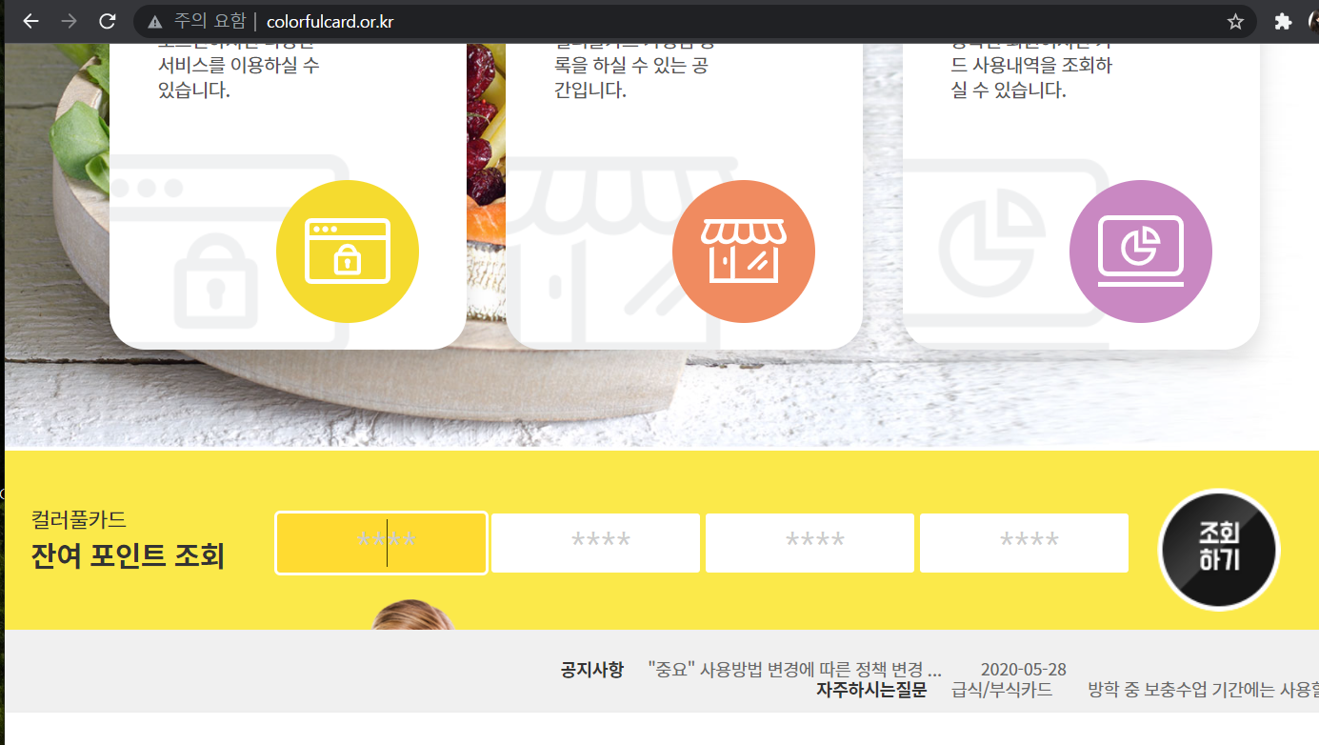
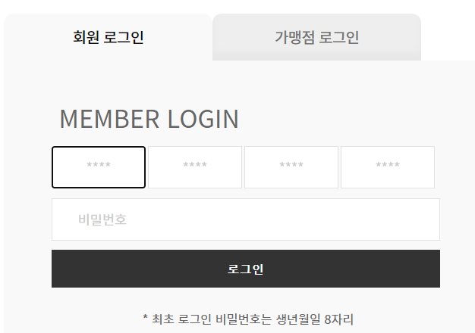
First contents
개요
①
②
③
There are some problems…!
02
03

Slide 4
First contents
개요
Colorful Card App
03
04

Slide 5
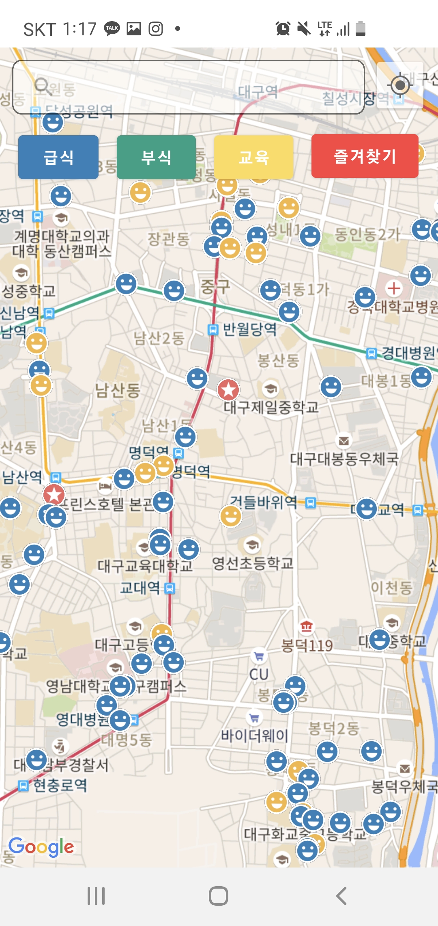
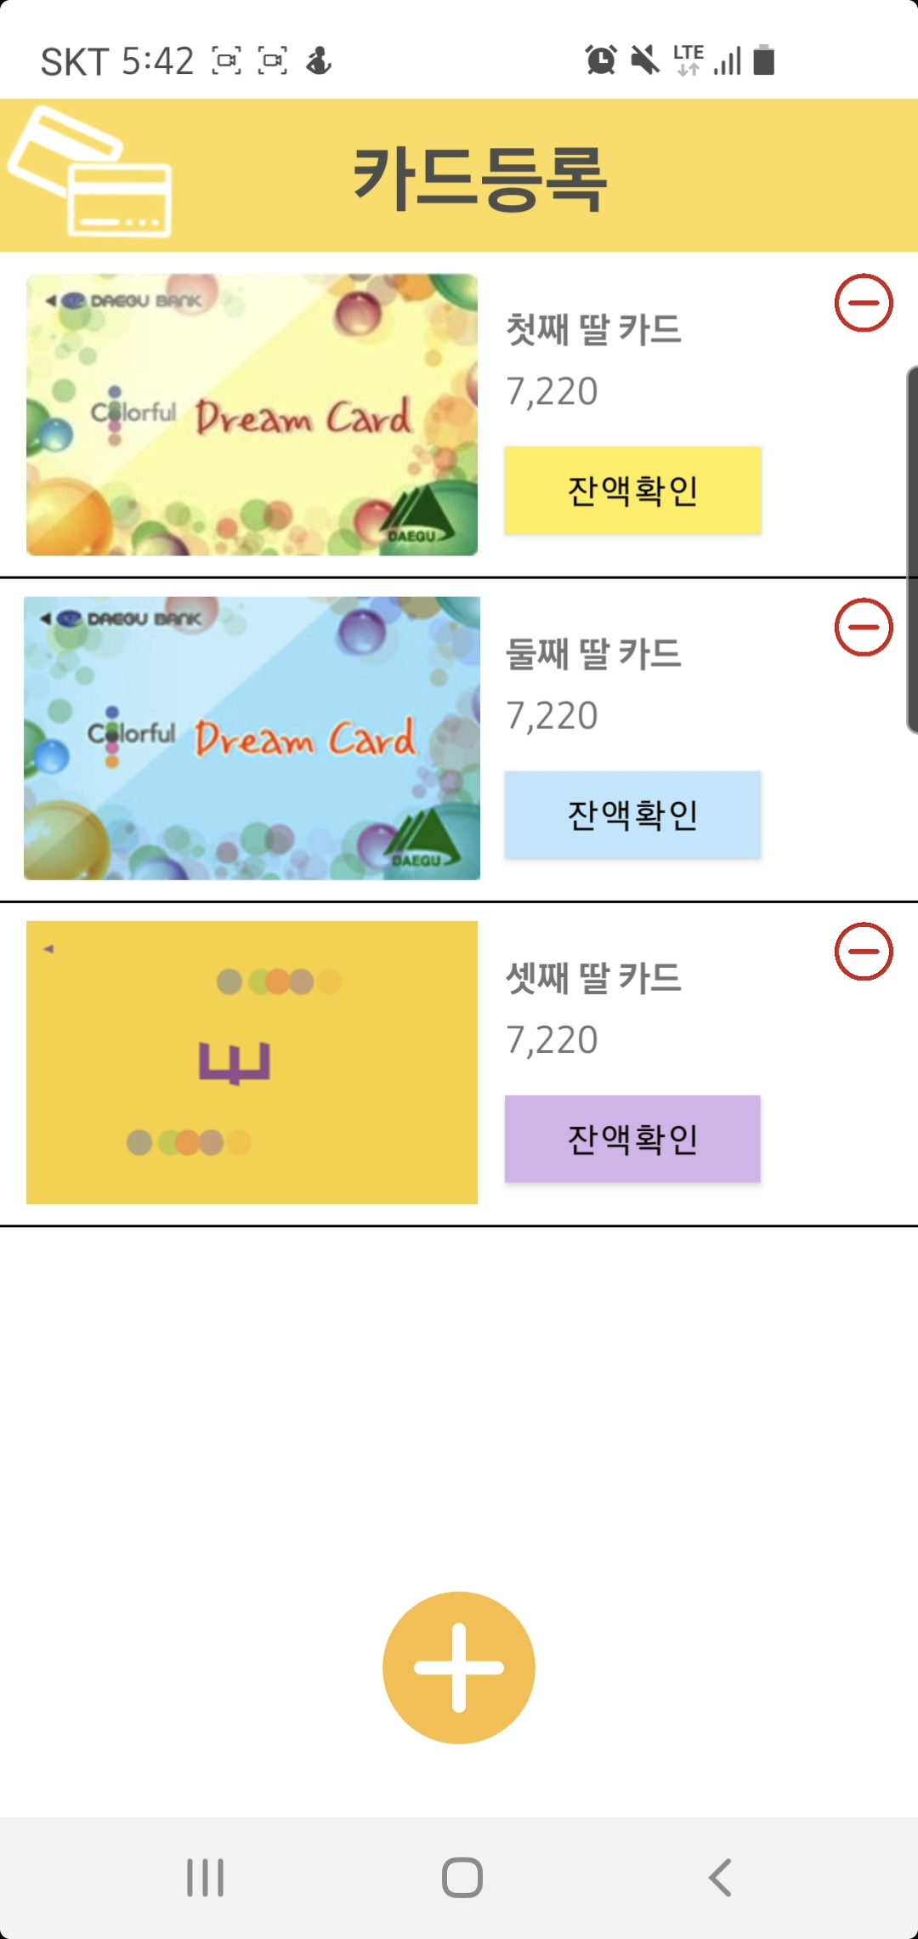
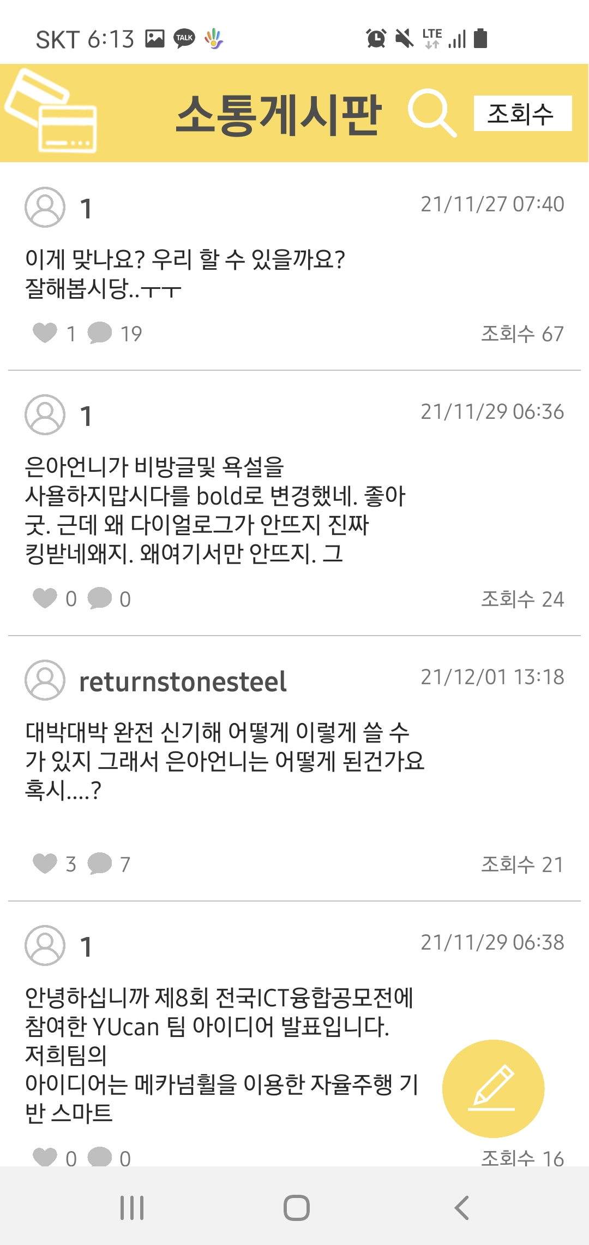
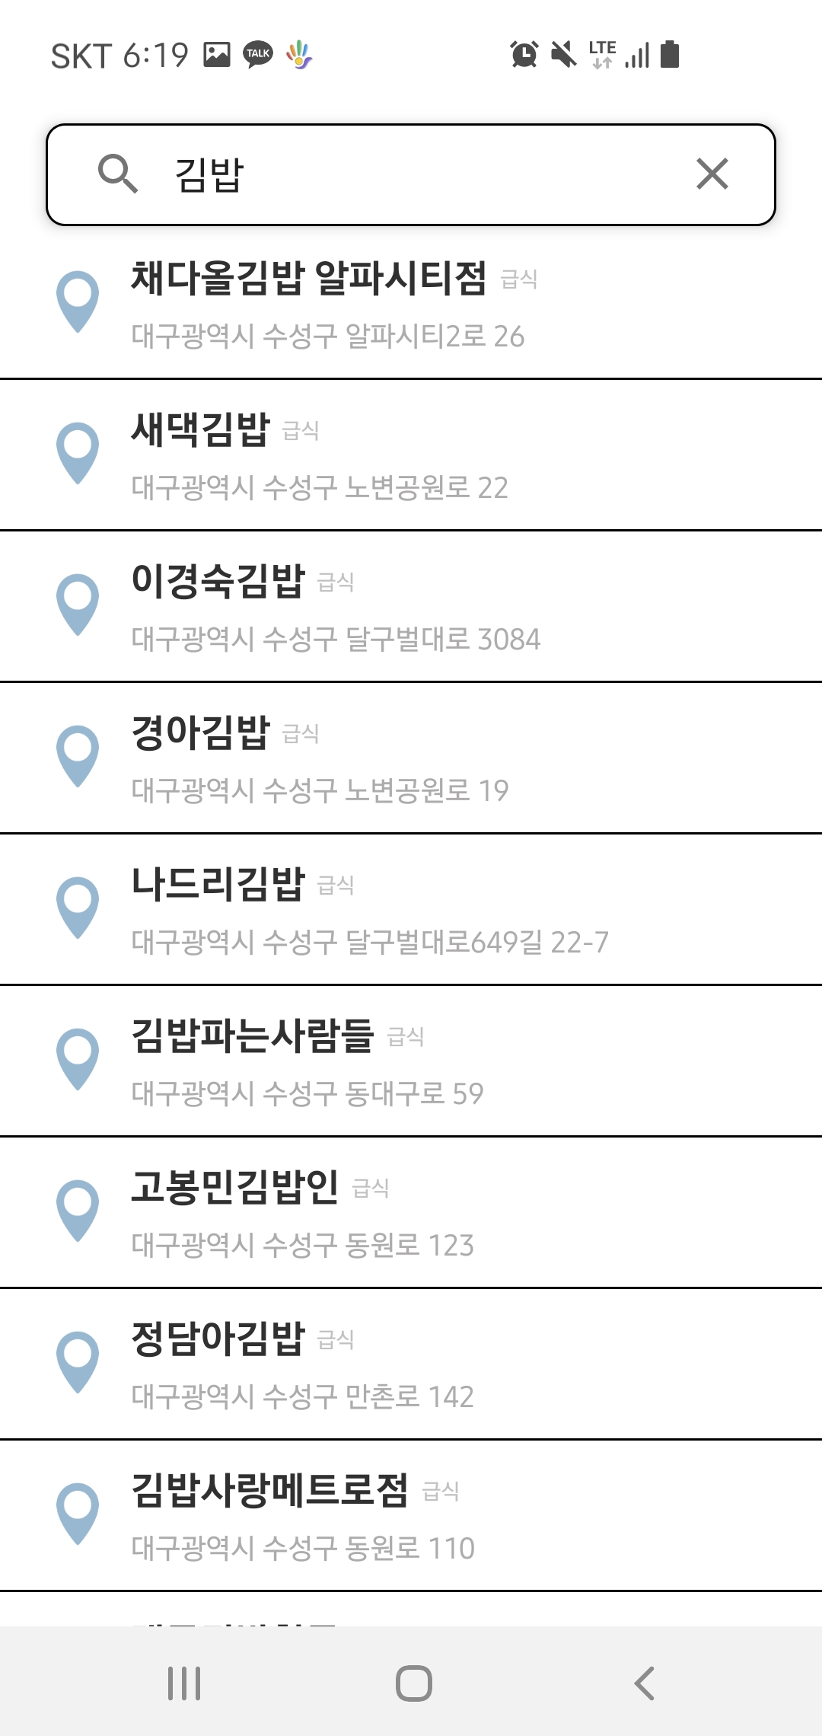
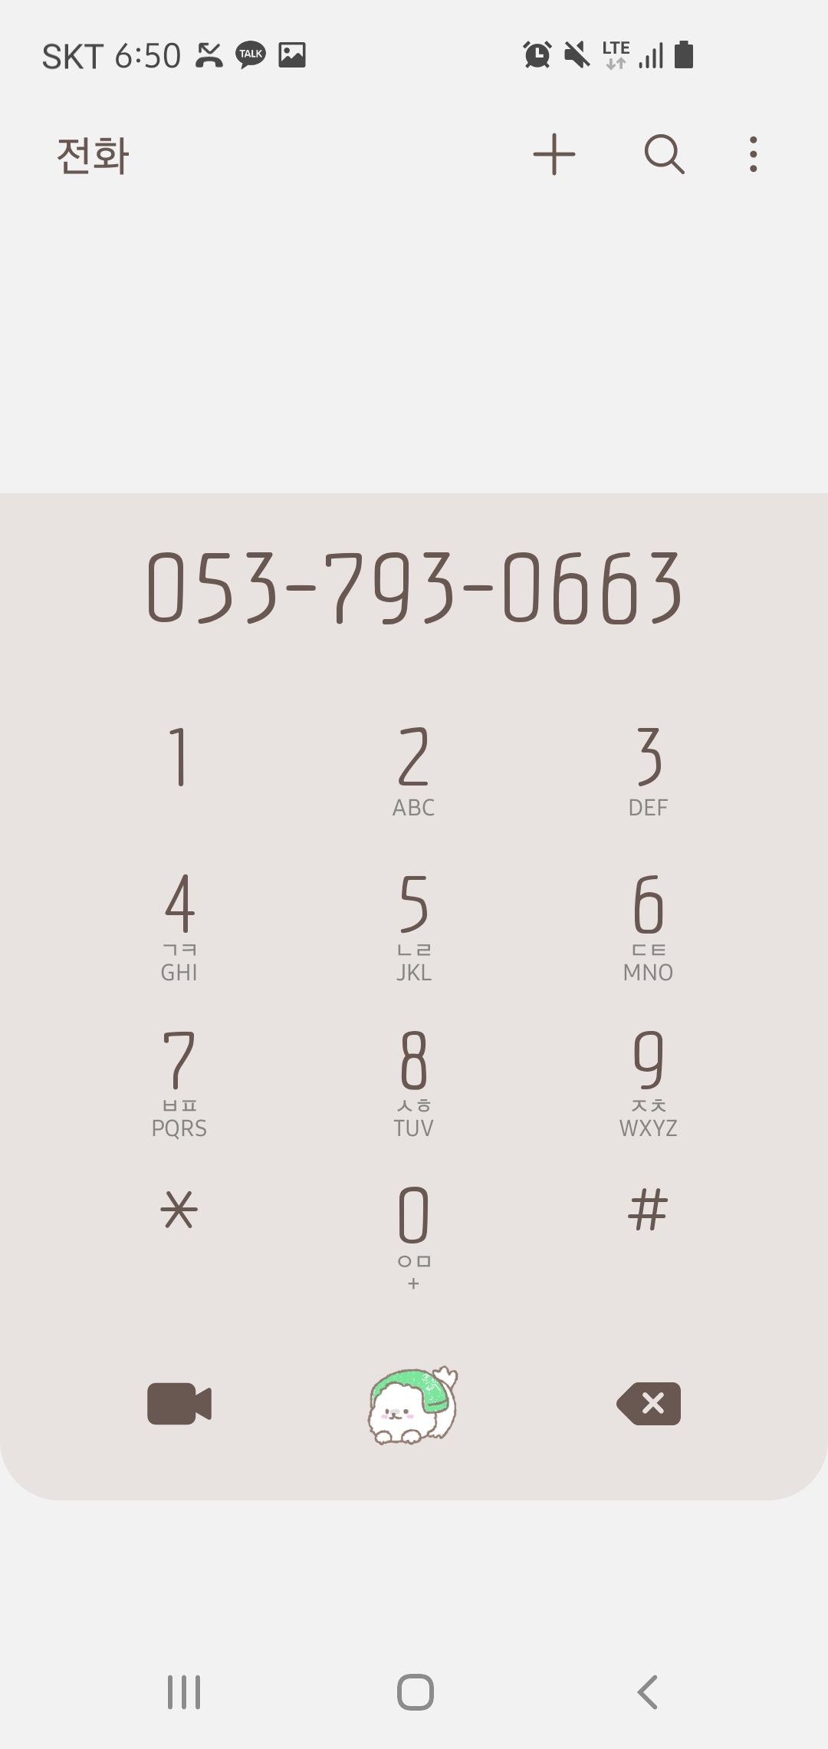
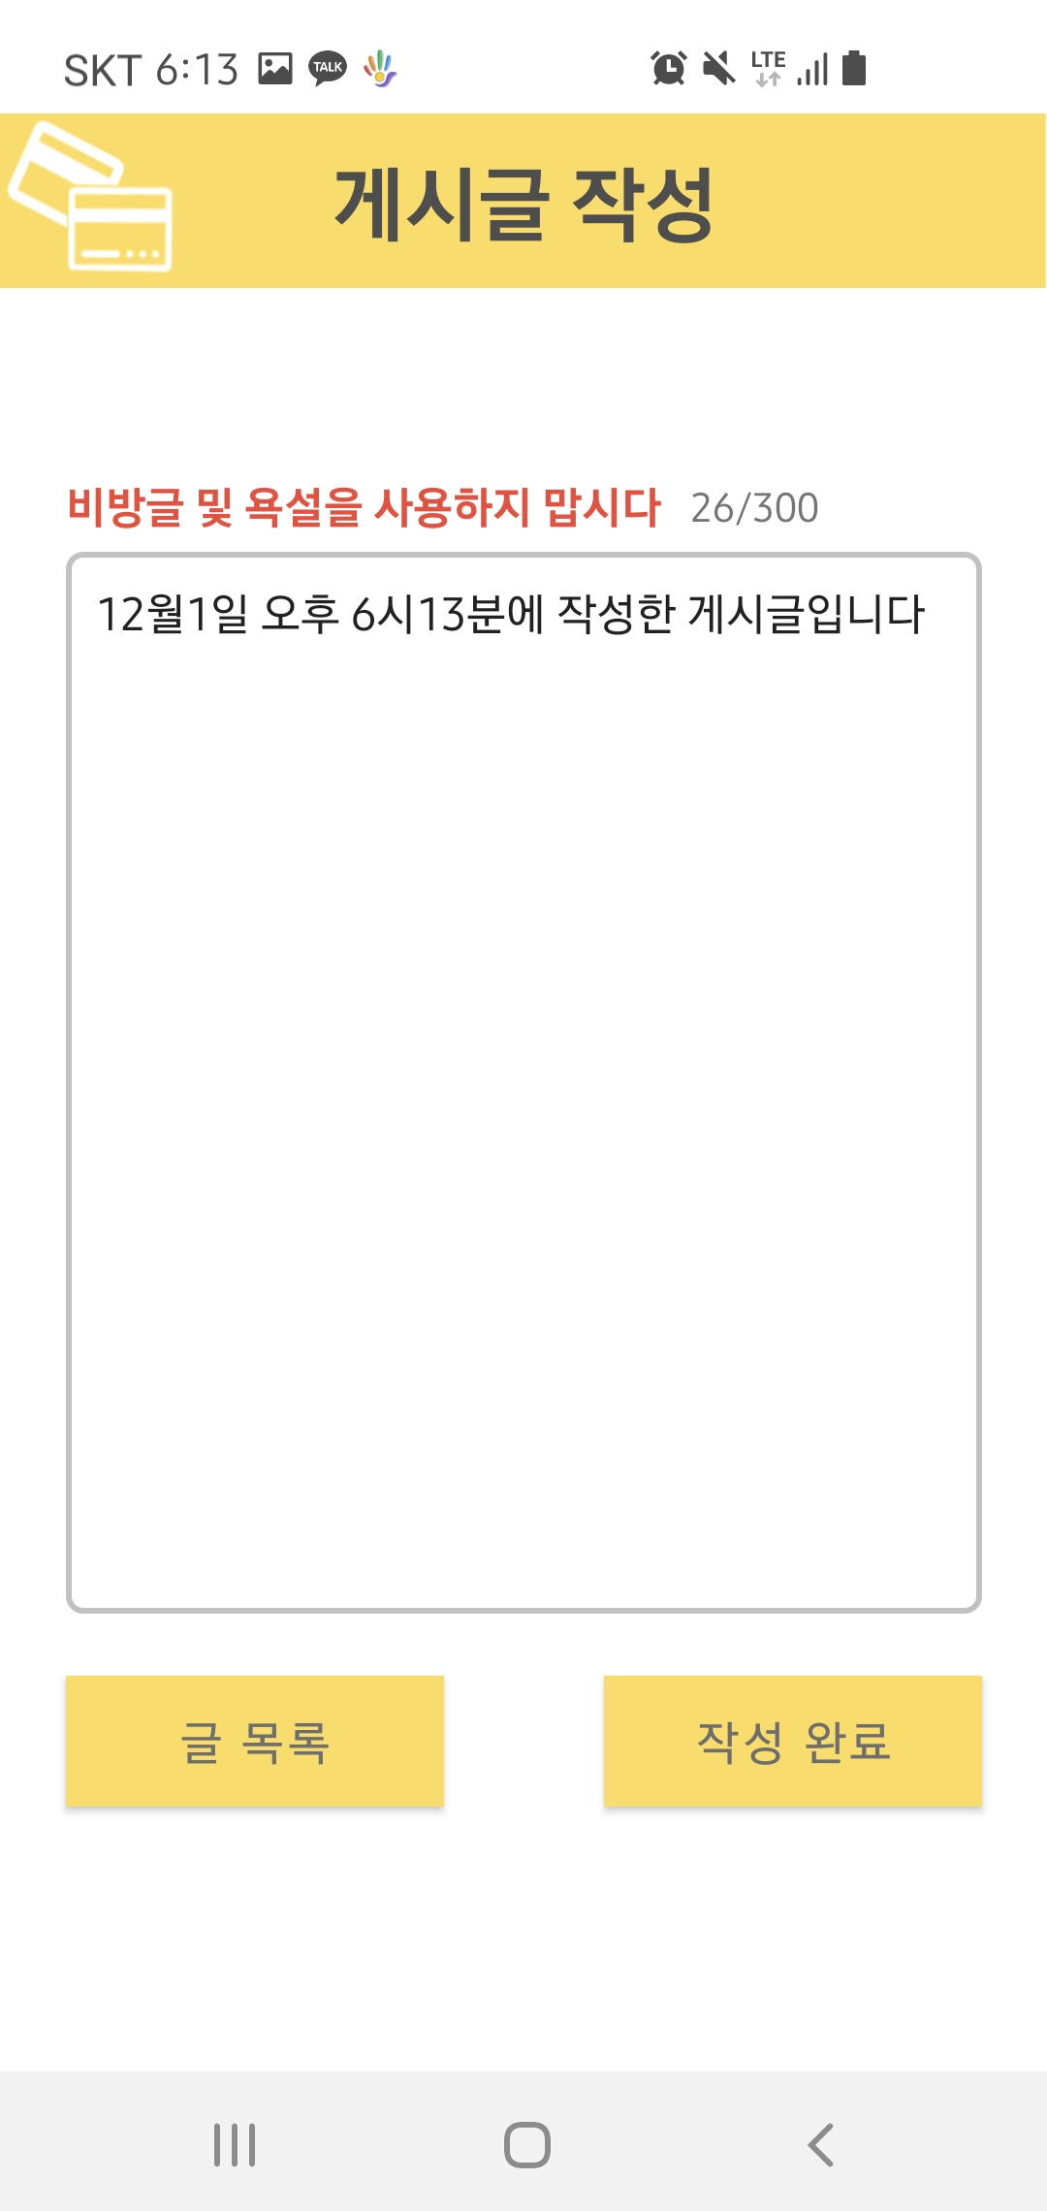
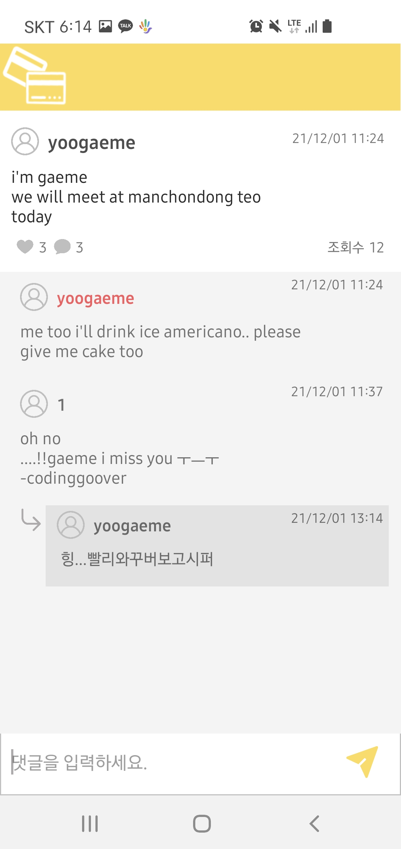
First contents
개요
We have solved these problems.
04
05

Slide 6

Second contents
팀구성원 역할분담
프론트엔드, 백엔드 총괄, DB설계
UI, 보고서, ppt, 발표, 데이터
전처리
UI, 보고서 제작, 대본 및 자막 제작 , 데이터 전처리
스프링부트서버 토대 마련, 카드, 게시판 UI
UI, 보고서, 발표영상 제작, 데이터 전처리
박지연, 팀장
오은아
이경주
나유경
전인서
05
06

Slide 7
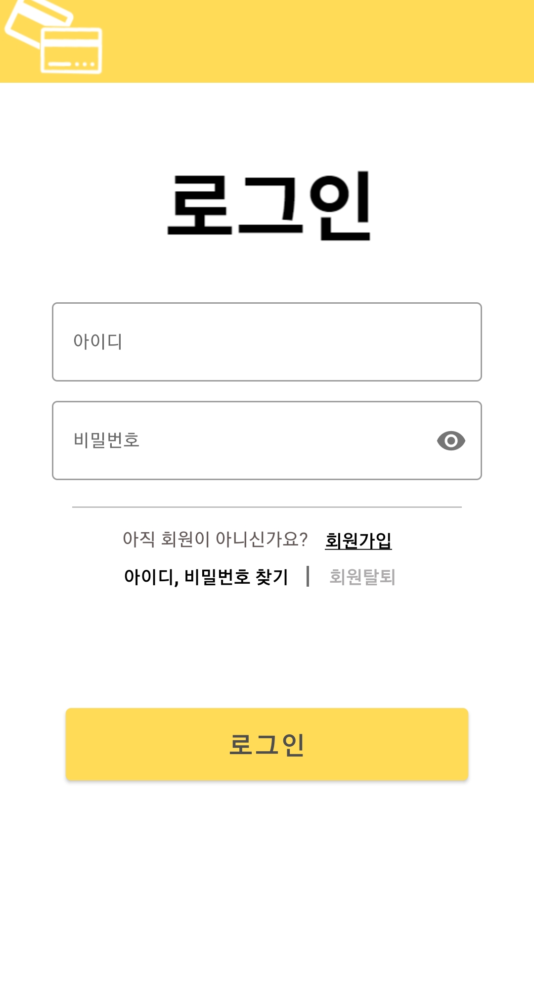
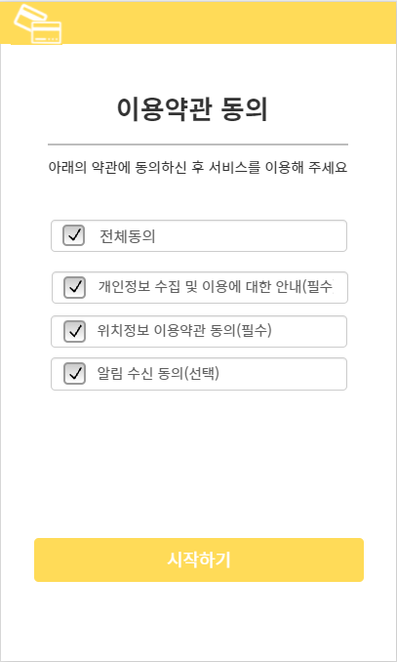
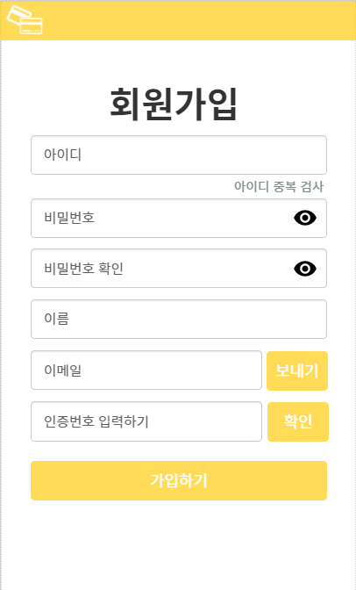
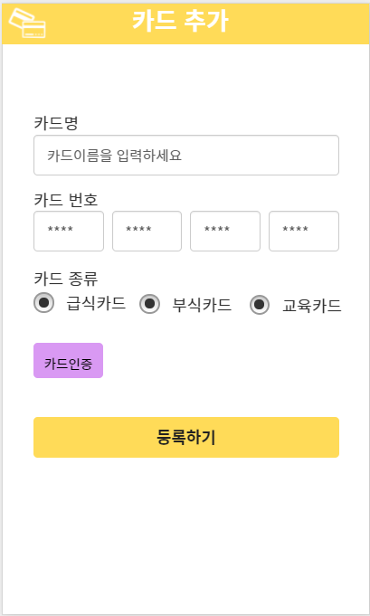
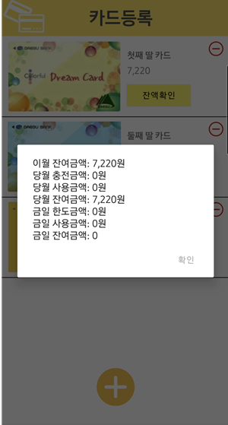
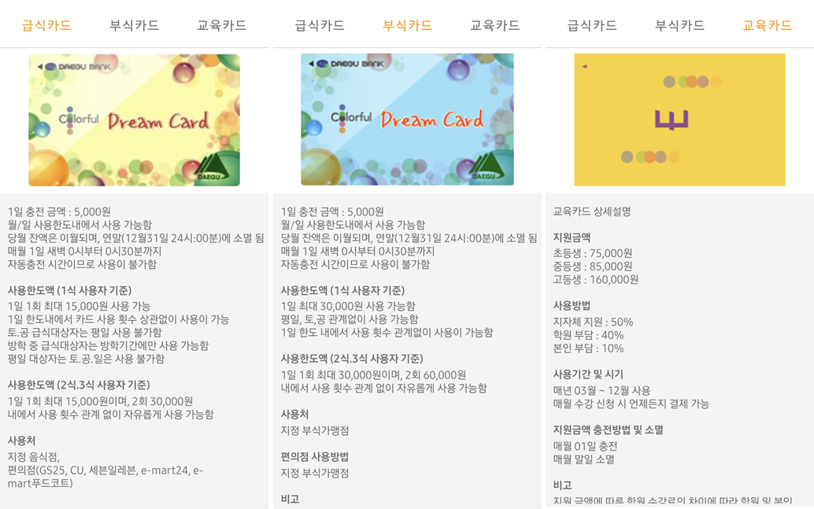
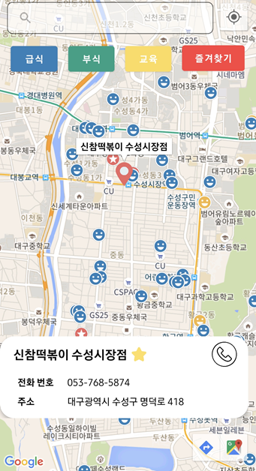
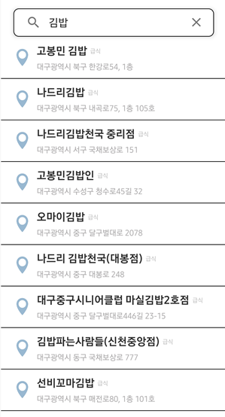
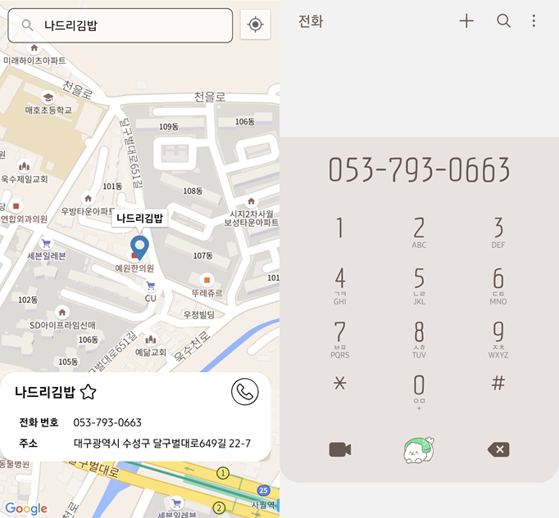
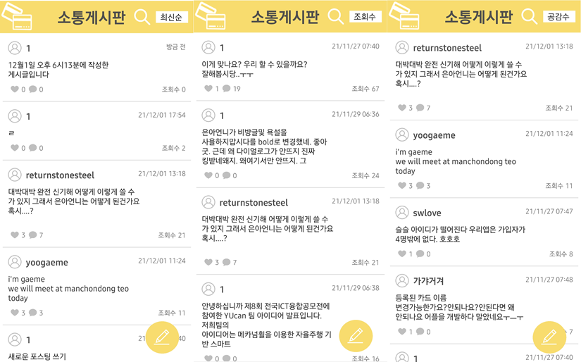
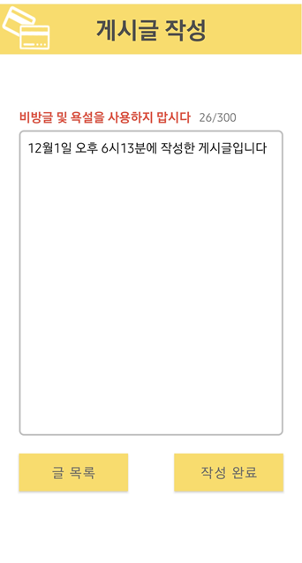
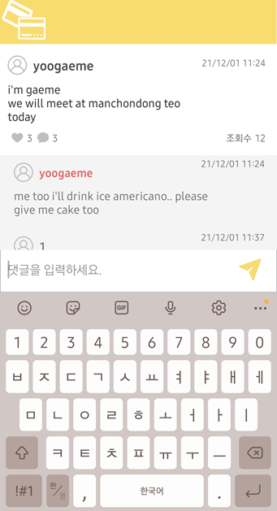
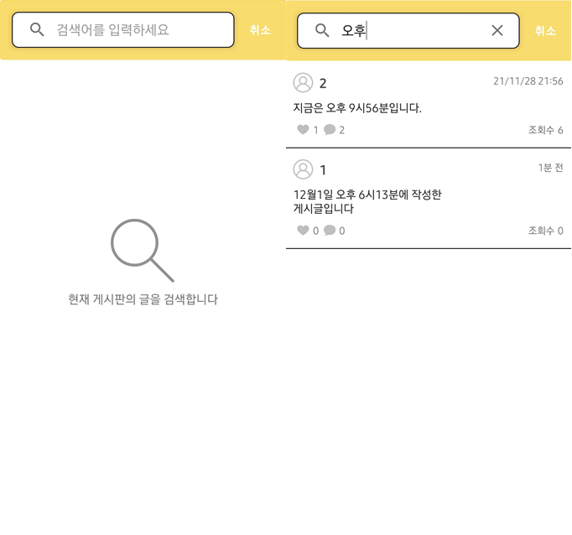
Third contents
작품의 구성과
주요내용
로그인,회원가입
카드등록 및 조회
컬러풀카드정보
가맹점조회및 검색
소통게시판
06
07

Slide 8
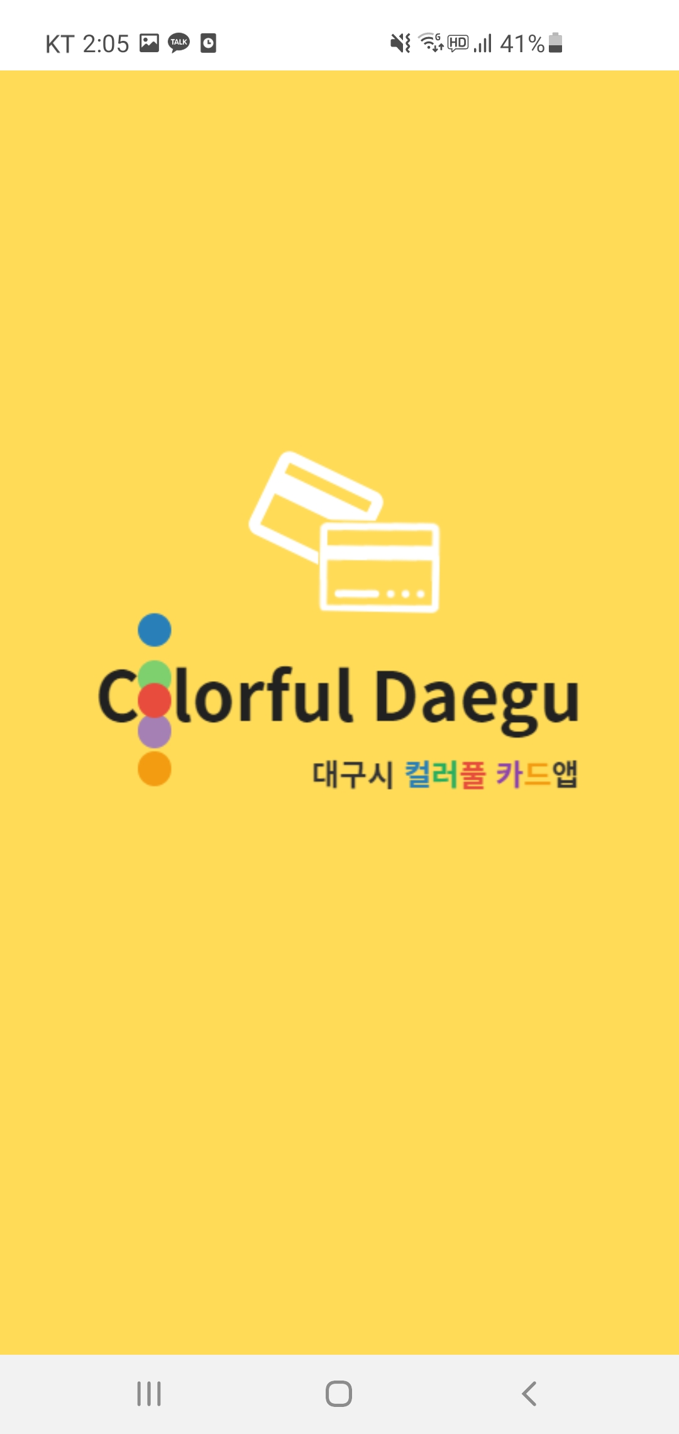
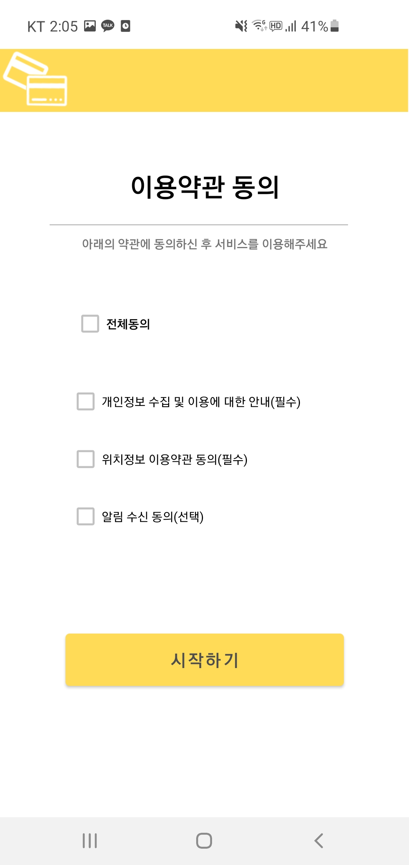
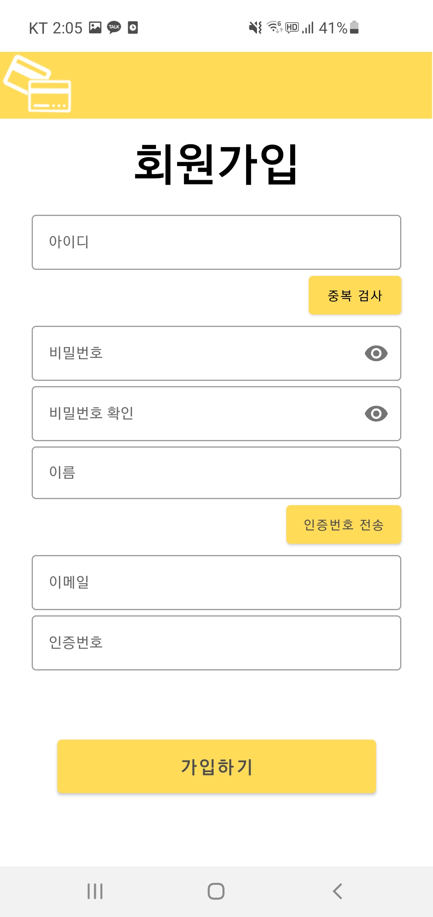
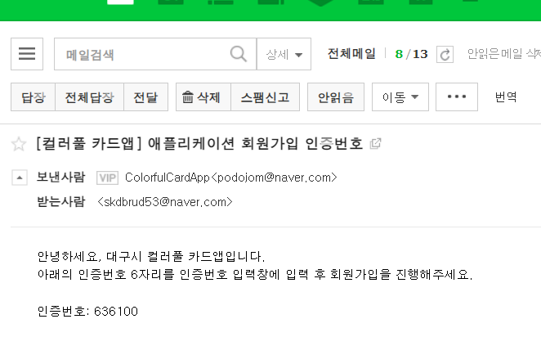
Third contents
Login & Join
√
√
√
07
08

Slide 9
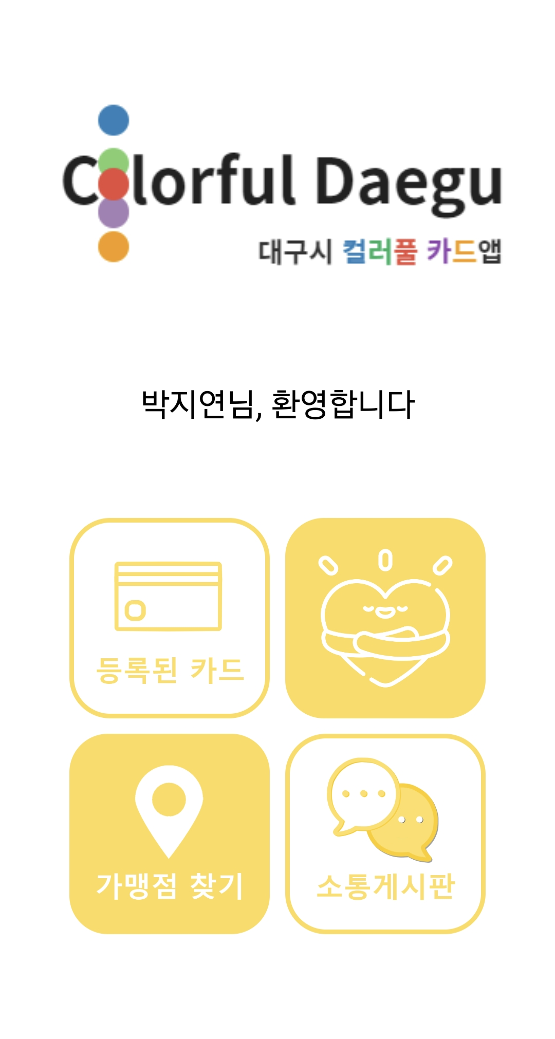
Third contents
Login & Join
√
√
08
09

Slide 10
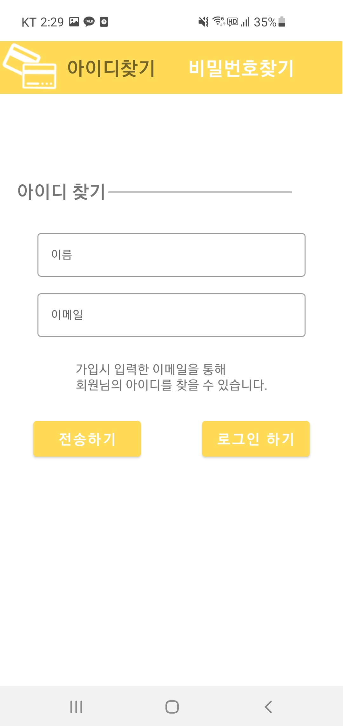
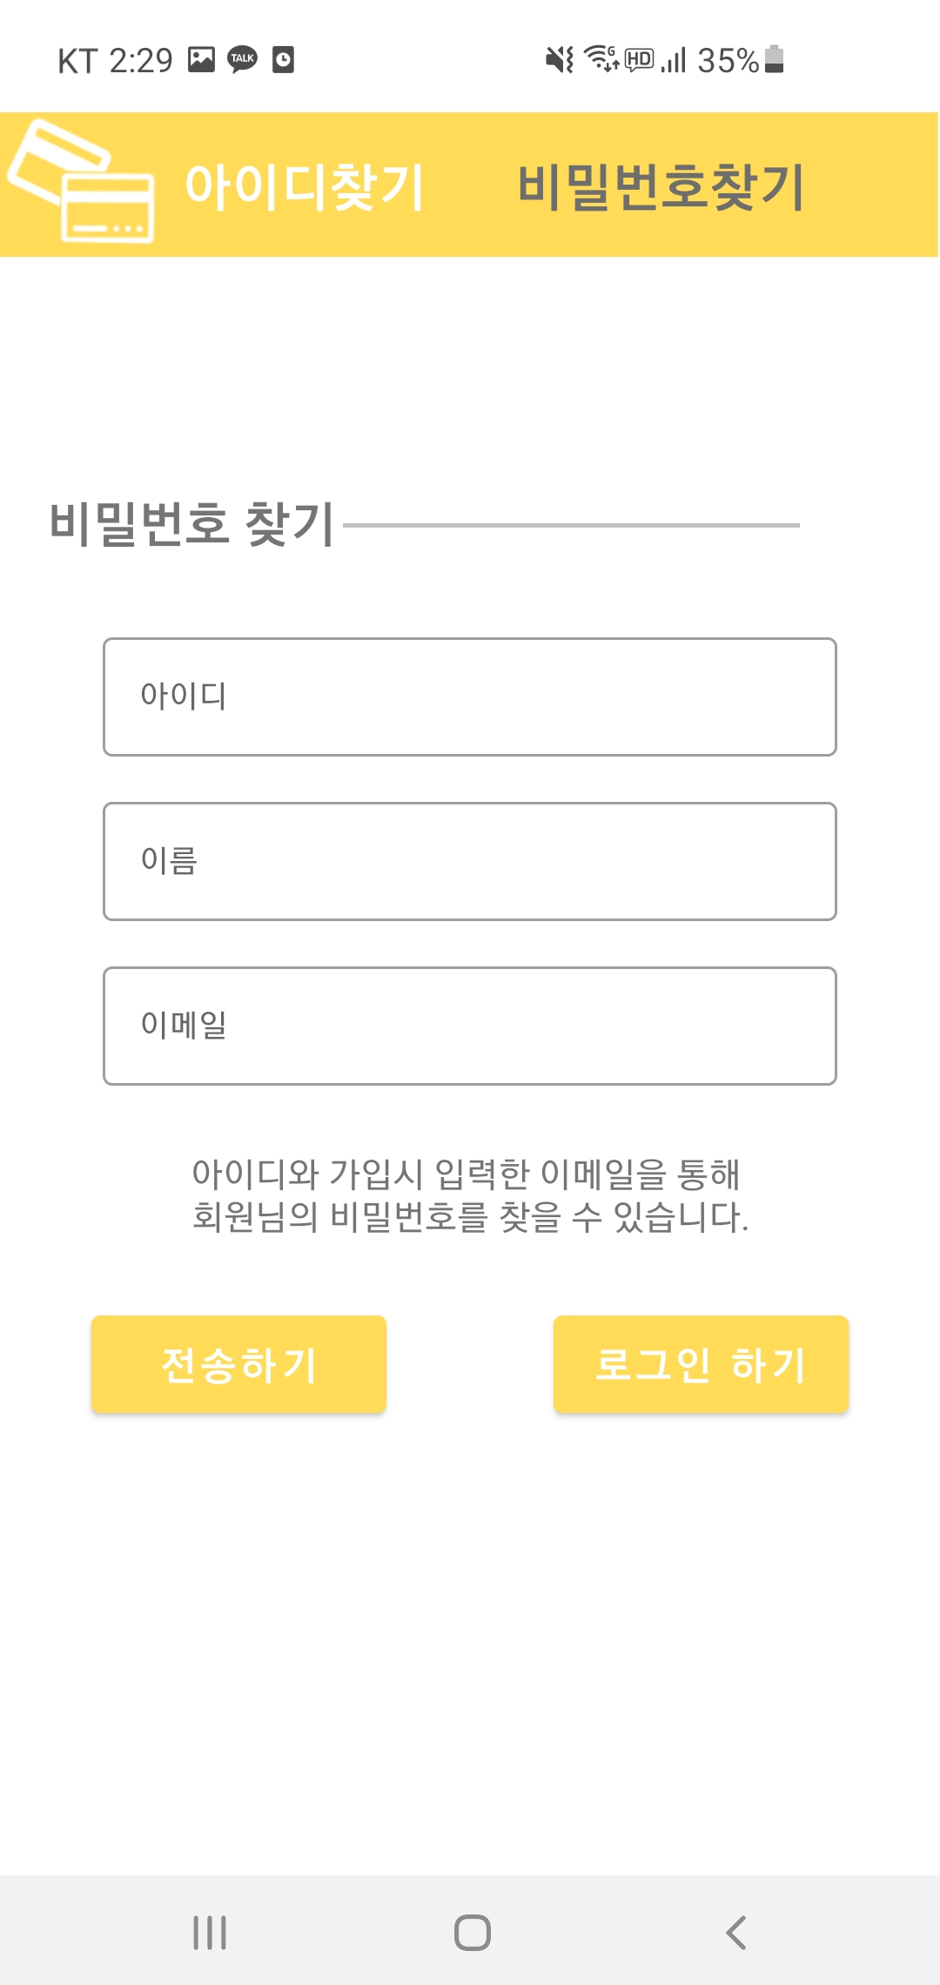
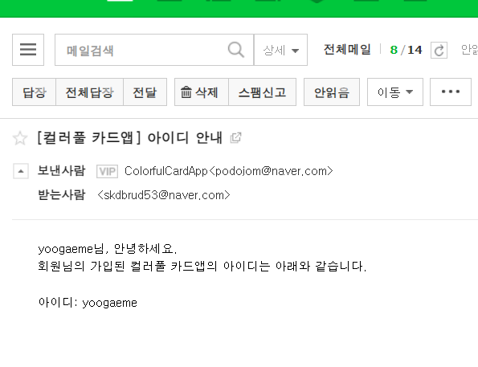
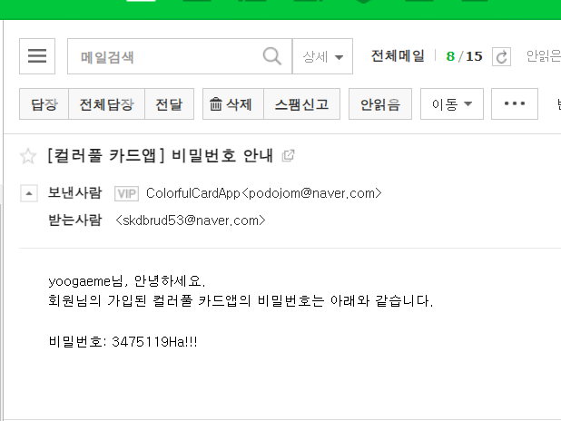
Third contents
Login & Join
√
√
09
10

Slide 11
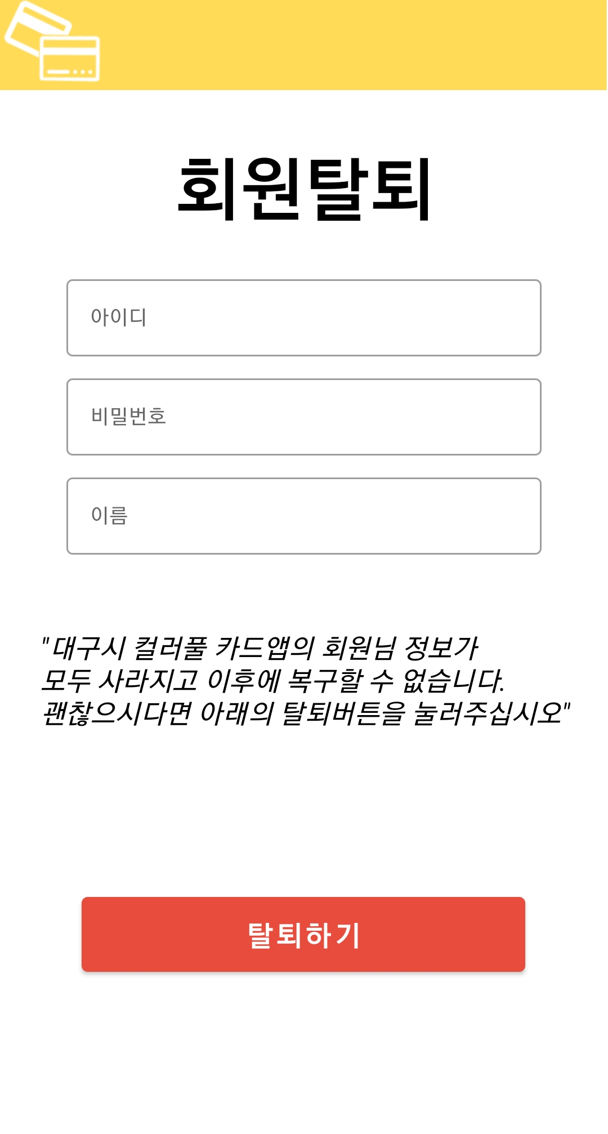
Third contents
Login & Join
√
√
√
√
10
11

Slide 12
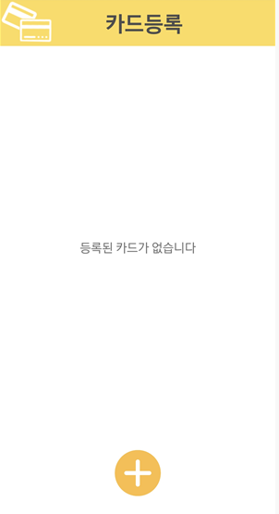
Third contents
Register &
Inquiry Card
√
√
√
√
√
11
12

Slide 13
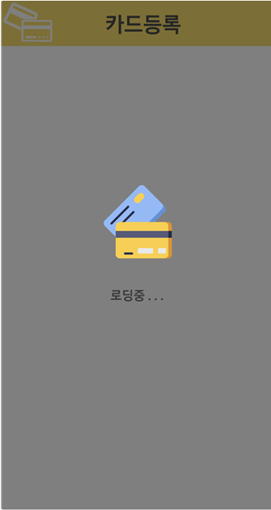
Third contents
Register &
Inquiry Card
√
√
12
13

Slide 14
Third contents
Confirm Card Info
√
√
√
13
14

Slide 15
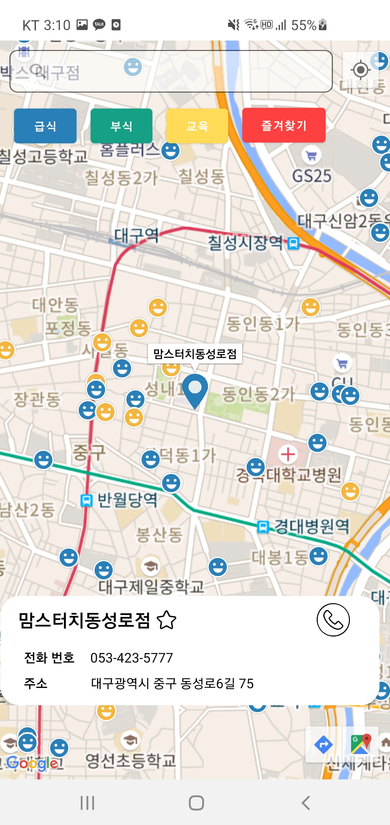
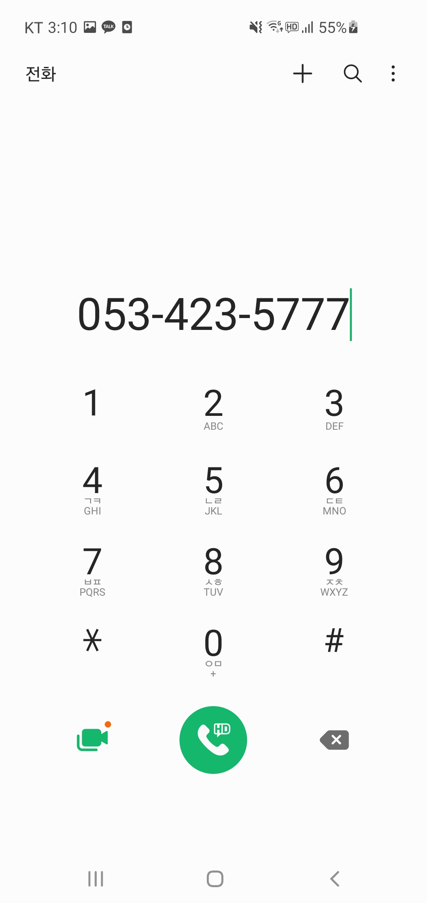
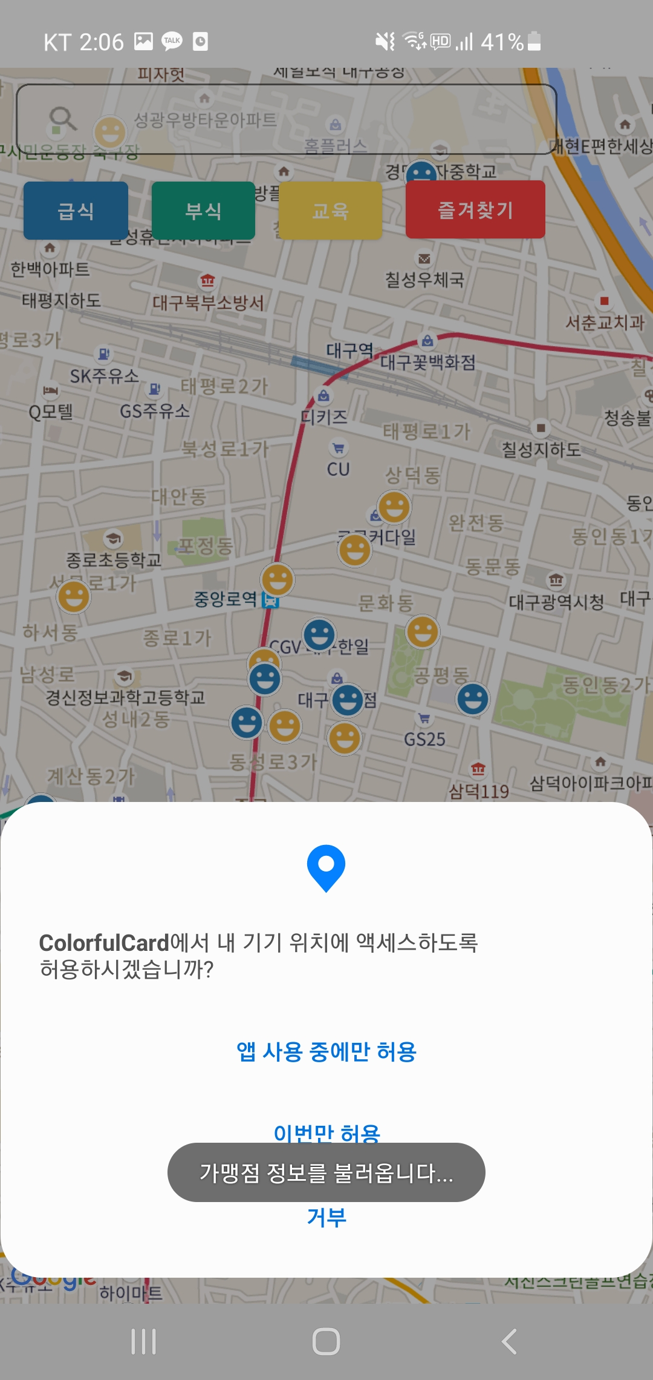
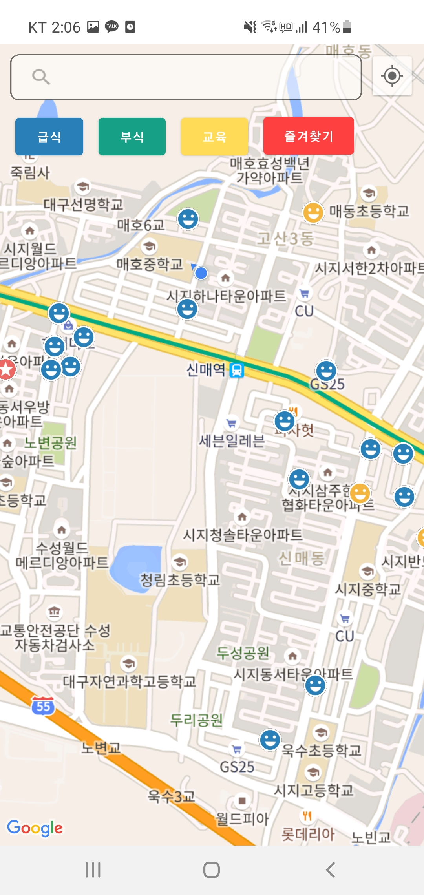
Third contents
Inquiry & Search
MemberStore
√
√
√
√
√
14
15

Slide 16

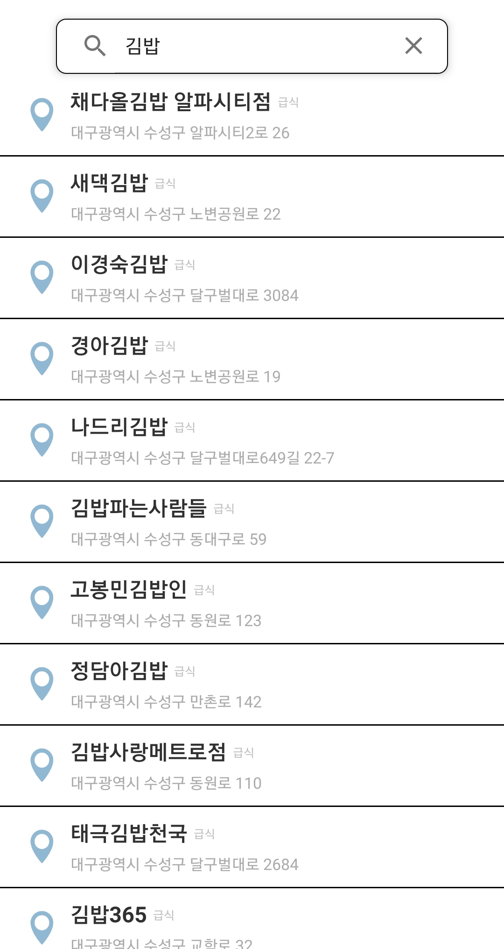
Third contents
Inquiry & Search
MemberStore
√
√
15
16

Slide 17
Third contents
Posting
√
√
16
17

Slide 18
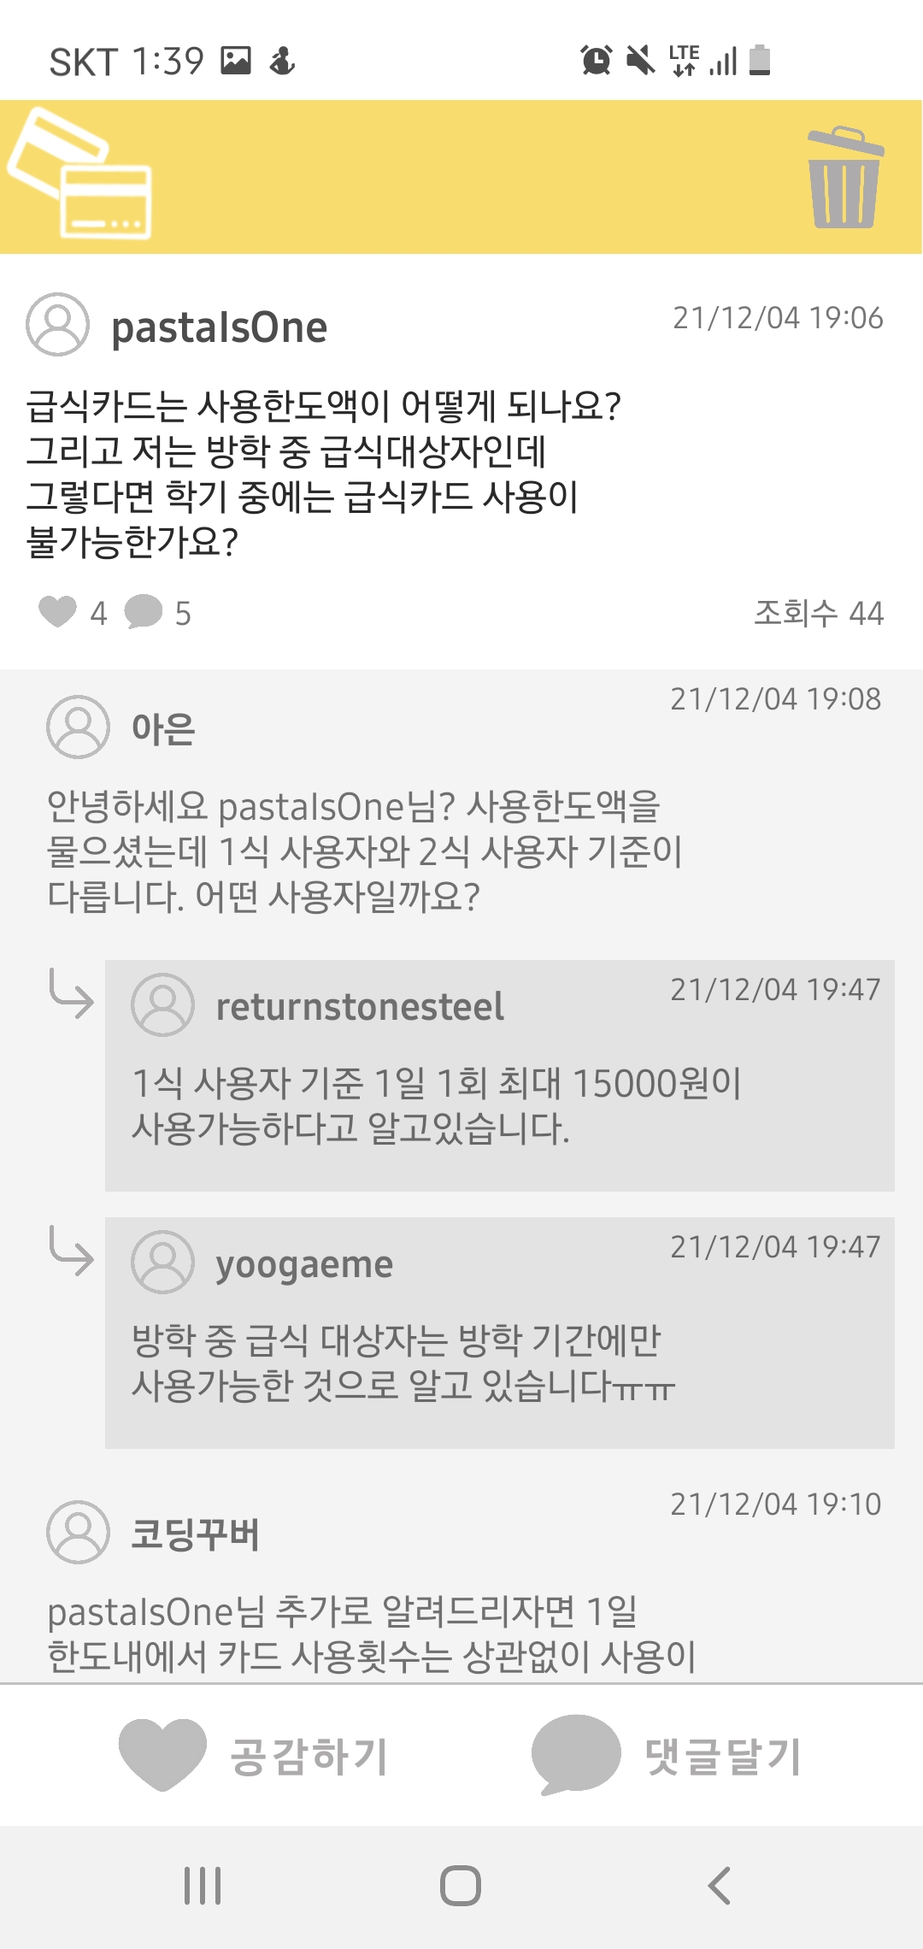
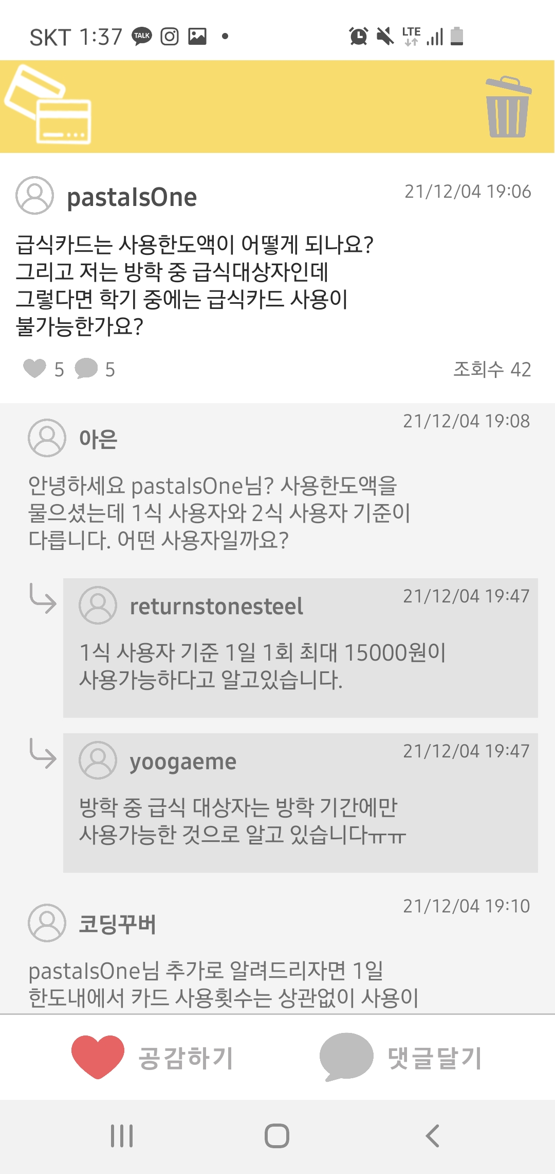
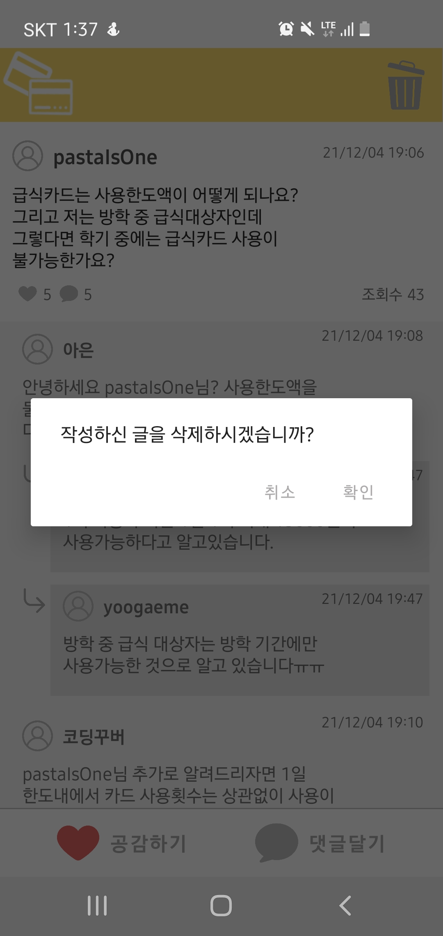
Third contents
Posting
17
18

Slide 19
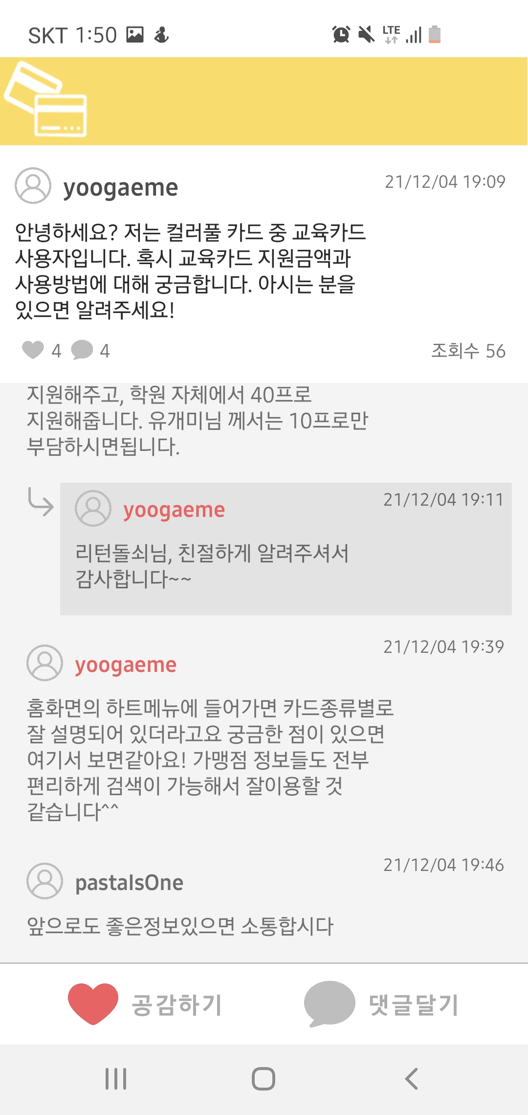
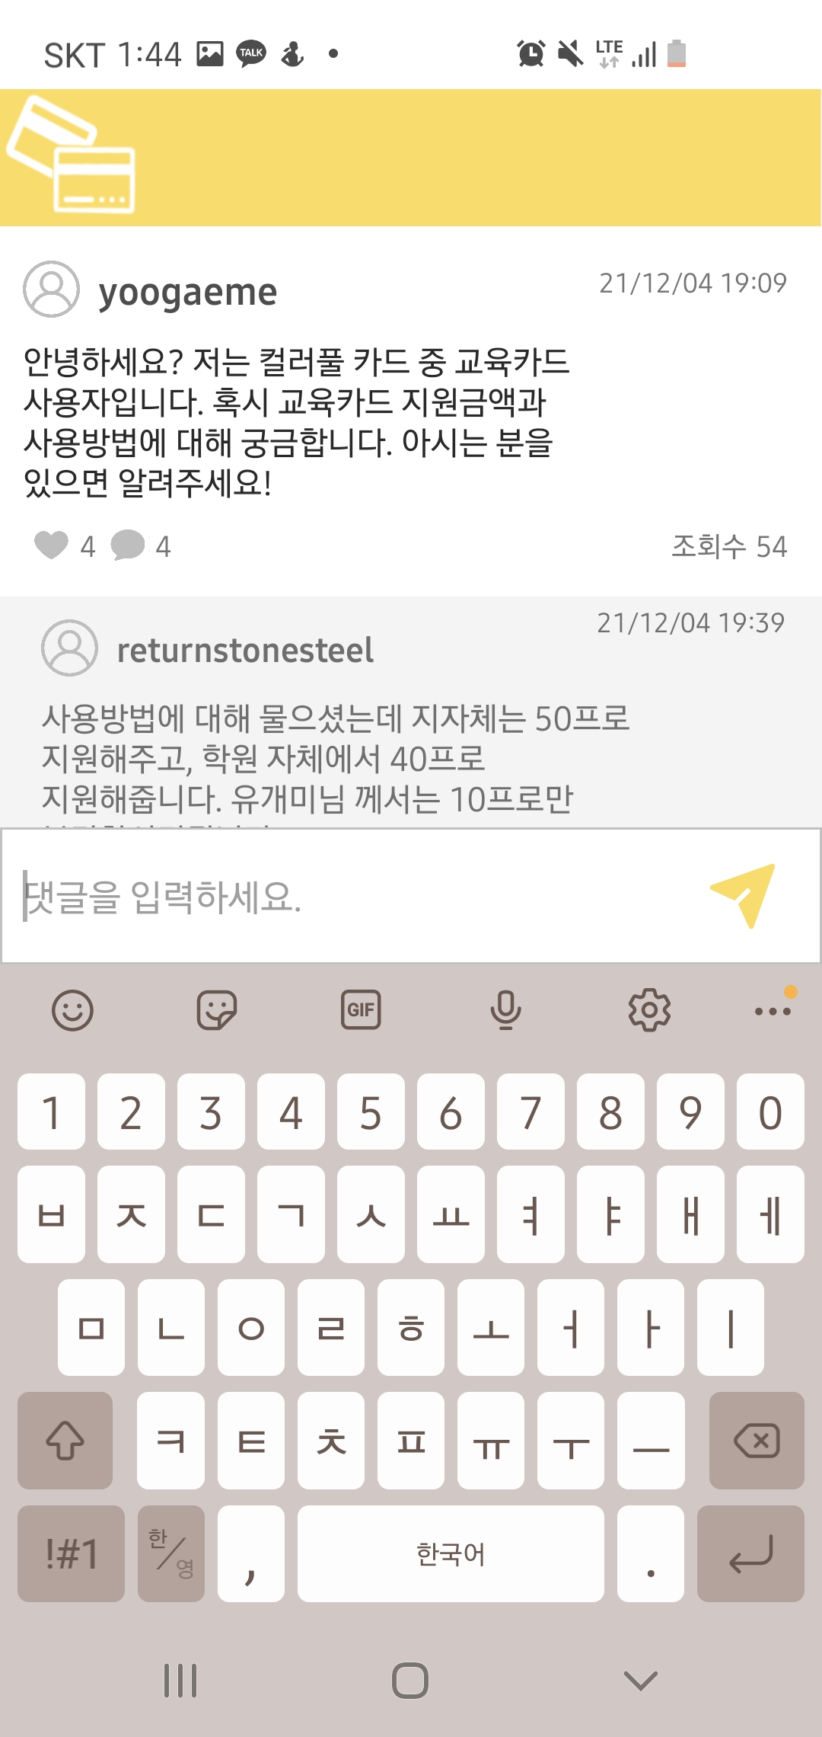
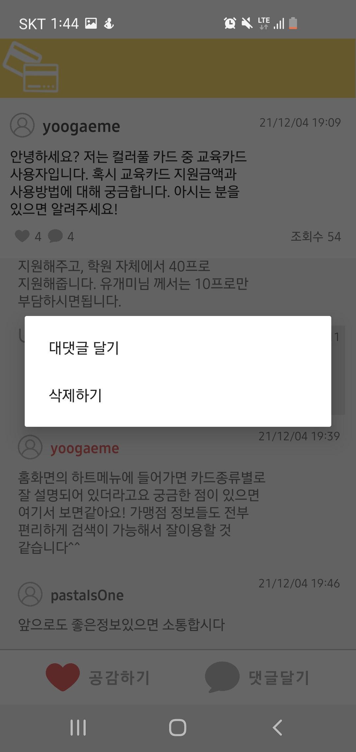

Third contents
Posting
18
19

Slide 20
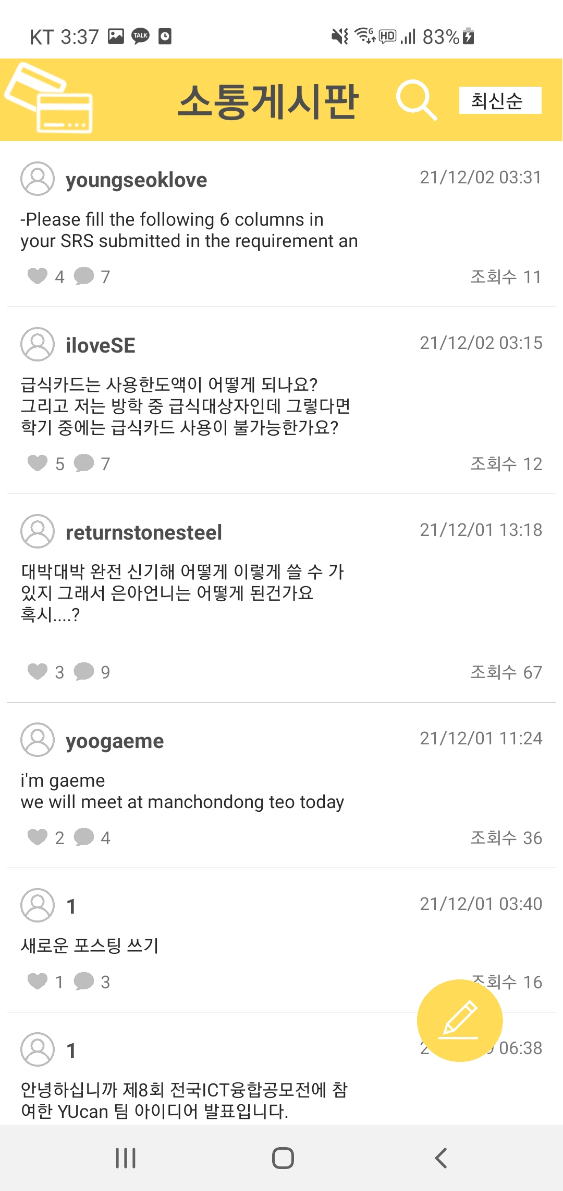
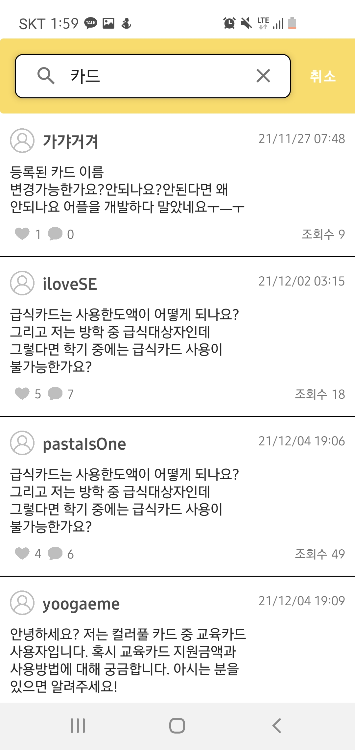
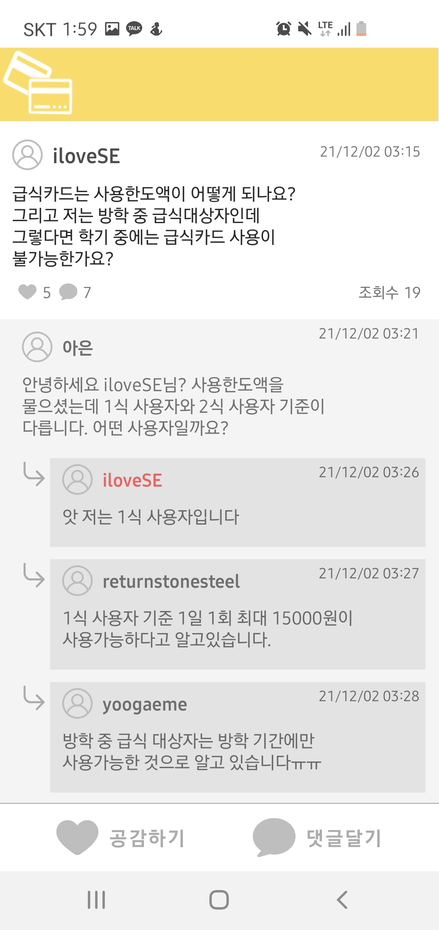
Third contents
Posting
19
20

Slide 21
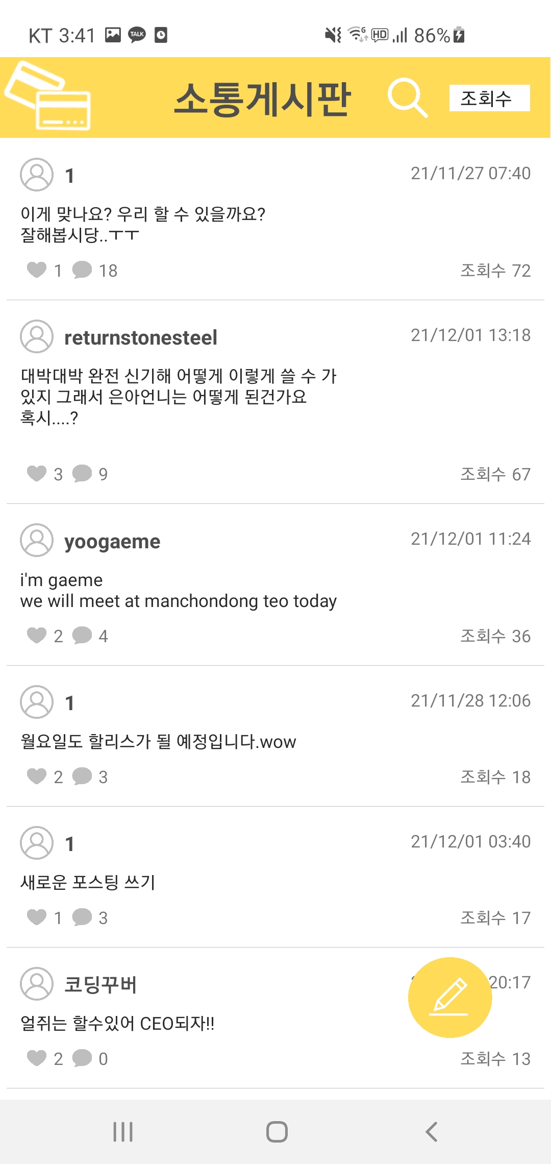


Third contents
Posting
20
21

